Slide 1
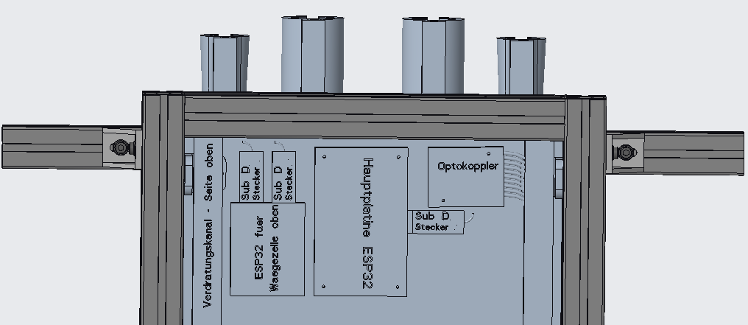
Insgesamt 12 Adern
Bohrung für
Kabeldurchführung
Ansicht CM-IoT von hinten
Bohrung für
Kabeldurchführung
LED_Data
GND
VCC
Clock
Data 8
Data 7
Data 6
Data 5
Data 4
Data 3
Data 2
Data 1

Slide 2
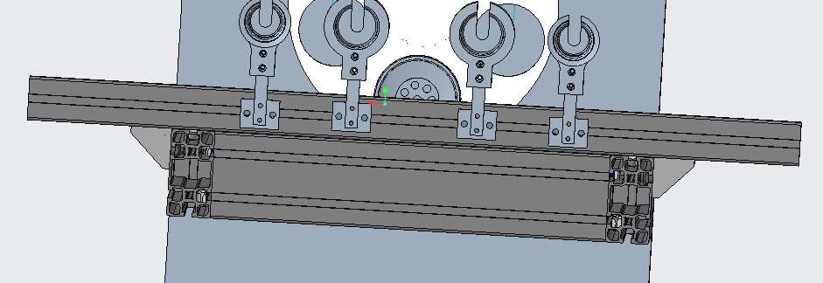
Anordnung der Wägezellen-Treiber-Platinen
Data
Clock
GND
VCC
Zellen-platine 2
Clock
GND
VCC
Data
Wägezelle
Wägezelle
Clock
GND
VCC
Clock
GND
VCC
Wägezelle
Zellen-platine 7
Zellen-platine 1
Clock
GND
VCC
Zellen-platine 3
Clock
GND
VCC
Wägezelle
Wägezelle
Clock
GND
VCC
Wägezelle
Zellen-platine 4
Clock
GND
VCC
Clock
GND
VCC
Zellen-platine 5
Clock
GND
VCC
Clock
GND
VCC
Zellen-platine 6
Clock
GND
VCC
Wägezelle
Wägezelle
Zellen-platine 8
Clock
GND
VCC
Data
Data
-
GND für LED‘s
-
Data
Data
Data
Bohrung für
Kabeldurchführung
Data

